Slide 1
Artificial Intelligence in education – challenges, opportunities, problems and tasks.
Profesor Jelena Caiko Jelena.Caiko@rtu.lv
22024

Slide 2
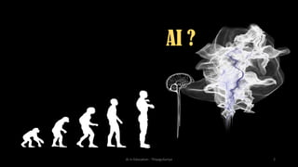
AI to personalise and improve learning outcomes
Key aspects of personalisation

Slide 3
Data analytics in educational management information systems (EMIS) and the evolution to learning management systems (LMS)

Slide 4
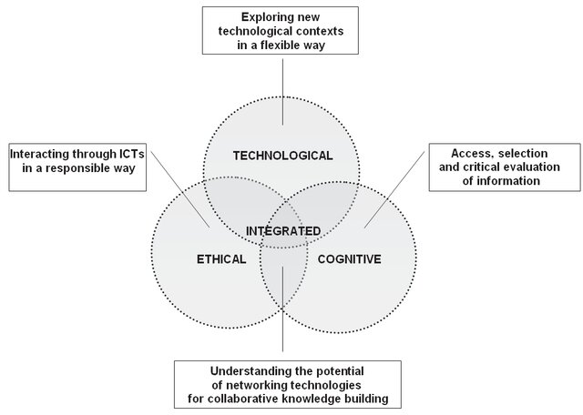
Digital Competence Framework
.

Slide 5
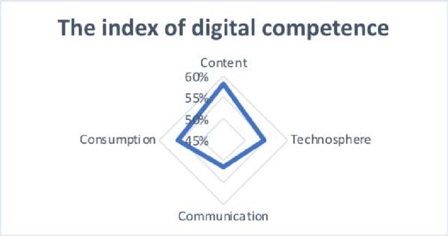
Suggested areas and competencies of digital literacy
Digital competences:
Communication (knowledge, responsibility, skills
and motivation, which are necessary for communication
in the digital space).
2. information (knowledge, responsibility, skills and
motivation, which are in the area of searching, identify,
evaluate, evaluate, process digital data, critical
understanding of the information obtained).
3. Consumer (knowledge, responsibility,
skills and motivation to effectively deal with
everyday issues).
4. technical (knowledge, responsibility, skills and
motivation to be able to to work effectively and safely
in digital space).
Index of digital competences

Slide 6
The impact of AI on learning

Slide 7
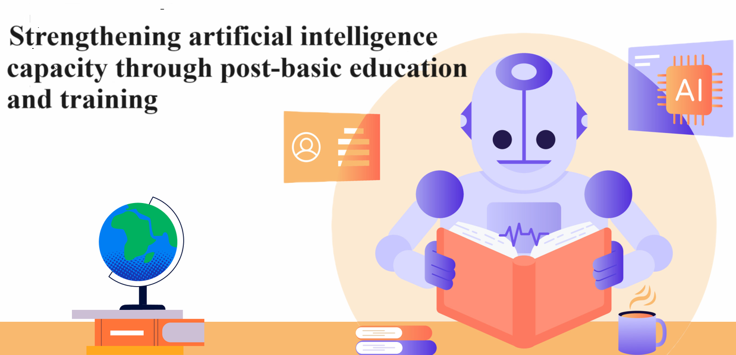

Slide 8
Notes:
Повышение эффективности (Техническое и профессиональное образование и подготовка
)ТПОП, когда речь идет о восполнении пробелов в компетенциях ИИ.
Необходима постоянная координация с промышленностью для обеспечения соответствия содержания учебных программ ТПОП потребностям рынка труда.
Поскольку технологии ИИ развиваются очень быстро, такая координация должна быть регулярной и систематической; неудивительно, что учебные программы, возможно, придется постоянно переосмысливать и пересматривать, учитывая быстрые темпы развития технологий ИИ.
Техническое и профессиональное образование и обучение, или ТПОП, - это тип образования и обучения, направленный на приобретение учащимися практических навыков и знаний для конкретной профессии или специальности. Оно часто рассматривается как альтернатива традиционным академическим маршрутам, таким как университет или колледж, и предназначено для подготовки студентов к определенной карьере или профессии.
Цели и задачи ТПОП зависят от конкретной программы и потребностей местного рынка труда. Однако в целом цель ТПОП - дать учащимся навыки и знания, необходимые для успешной карьеры, а также помочь решить проблему нехватки профессиональных навыков на рынке труда. Этот тип образования и обучения может стать отличным выбором для тех, кто ищет более практический подход к обучению и хочет как можно быстрее начать работать в определенной сфере.

Slide 9
Заключение
Notes:
Образовательные программы, основанные на ИИ, уже помогают учащимся овладеть базовыми навыками, но по мере роста количества этих программ и по мере того, как разработчики узнают больше, они, вероятно, предложат учащимся гораздо более широкий спектр услуг. ИИ в образовании может автоматизировать аттестацию, освобождая преподавателя. ИИ может оценивать студентов и адаптироваться к их потребностям, помогая работать в своем темпе. ИИ может изменить место и способ обучения студентов, возможно, даже заменив некоторых преподавателей.
Если мы подумаем, как можно наиболее эффективно использовать ИИ в современном образовательном контексте, мы легко автоматизируем вещи, которые раньше были важны.
Поэтому важно понять влияние ИИ в контексте будущего обучения и образования, а не нынешних систем образования и форм обучения.
Поэтому анализ влияния ИИ на преподавание будет неразрывно связан с работой по прогнозированию будущего обучения.
Тем не менее, есть некоторые образовательные задачи, на которые ИИ может оказать очевидное влияние.
Одной из таких задач является оценка в ее различных формах.
В традиционных интеллектуальных обучающих системах центральным компонентом является модель ученика, которая хранит информацию о текущем состоянии обучаемого и на основе которой пытается определить возможные узкие места в понимании учеником изучаемой области.

